Slide 1
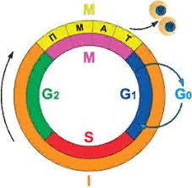
Тема: Причини порушення клітинного циклу та їхні наслідки.

Slide 2
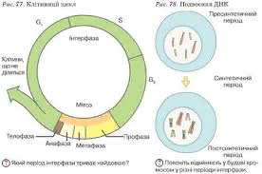
Проблеми порушення клітинного циклу
Клітинний цикл у клітин організму людини є стандартним для ссавців. У більшості випадків він відбувається без відхилення. А тривалість інтерфази може бути різною й залежить від рівня спеціалізації клітини. Чим більш спеціалізована клітина, тим більша тривалість інтерфази її клітинного циклу.

Slide 3
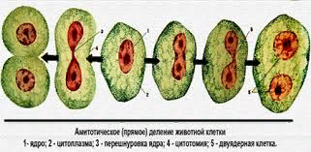
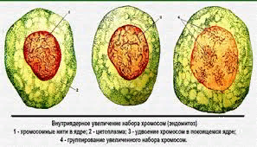
Але в деяких випадках клітинний цикл може порушуватися. Це може бути причиною нестандартних варіантів поділу клітини (наприклад, амітозу чи ендомітозу).

Slide 4
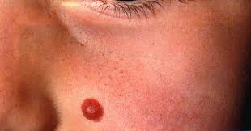
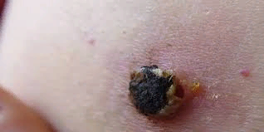
Але найбільшою загрозою для організму людини є ситуація, коли клітина втрачає контроль над своїми поділами і починає інтенсивно ділитися.
Такі порушення стають причиною виникнення пухлин різної природи.
Такі пухлини поділяють на дві великі групи — доброякісні і злоякісні.

Slide 5
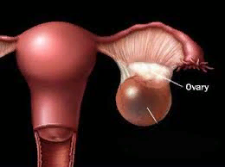
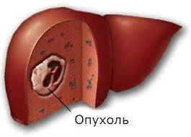
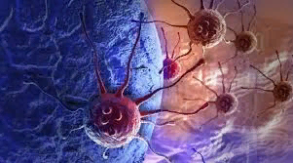
Доброякісні пухлини
Доброякісні пухлини — це новоутворення в організмі, що зумовлені неконтрольованим але обмеженим розмноженням клітин, які не поширюються в сусідні тканини (не здатні до інвазії) та віддалені органи (не утворюють метастази).
За структурою доброякісні пухлини схожі на тканини, з яких вони виникли

Slide 6
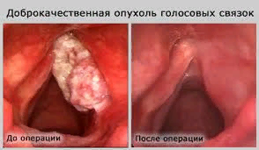
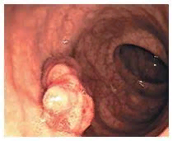
Ступінь їхньої диференціації суттєво вища, ніж у клітин злоякісних пухлин. Доброякісні пухлини зазвичай ростуть повільно і обмежені сполучнотканинною капсулою. Вони не викликають болю, але можуть порушувати роботу органів, а в деяких випадках здатні перетворюватися на злоякісні пухлини.

Slide 7
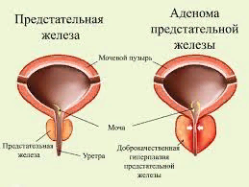
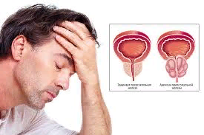
Поширені типи доброякісних пухлин
Назва пухлини | Тканина, з клітин якої утворюється
Аденома | Залозистий епітелій

Slide 8
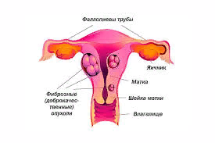
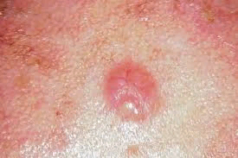
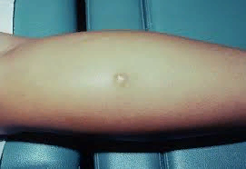
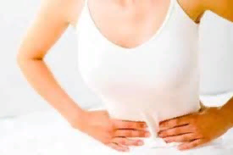
Назва пухлини | Тканина, з клітин якої утворюється
Епітеліома | Епітеліальна
Фіброма | Сполучна

Slide 9
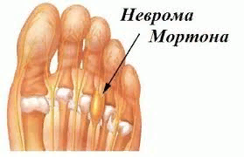
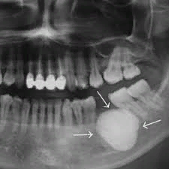
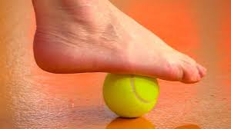
Назва пухлини | Тканина, з клітин якої утворюється
Неврома | Нервова тканина
Остеома | Кісткова

Slide 10
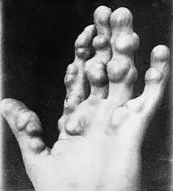
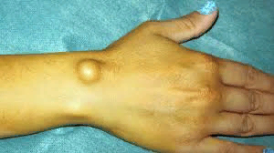
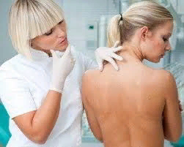
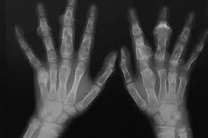
Назва пухлини | Тканина, з клітин якої утворюється
Хондрома | Хрящова
Ліпома | Жирова

Slide 11
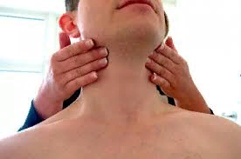
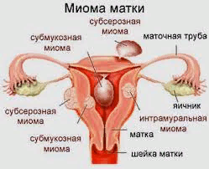
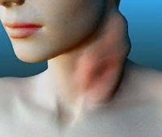
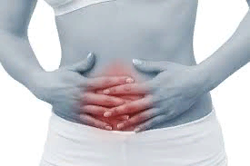
Назва пухлини | Тканина, з клітин якої утворюється
Лімфома | Лімфатична
Міома | М'язова

Slide 12
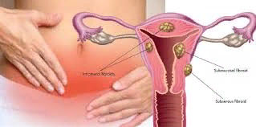
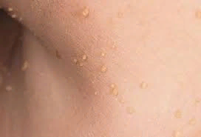
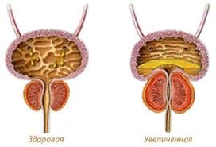
Найбільш поширеними доброякісними пухлинами є
міома матки (розвивається з м’язів матки),
папіломи (розвиваються на поверхні шкіри або слизових оболонках),
аденоми (розвивається із залозистого епітелію різних залоз).

Slide 13
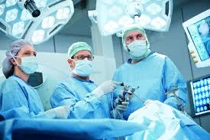
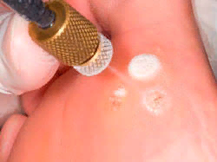
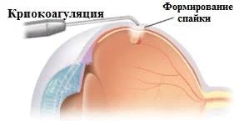
Для лікування доброякісних пухлин часто застосовують хірургічне втручання.
У сучасній медицині популярною технологією лікування деяких типів таких пухлин стає
кріокоагуляція, коли клітини пухлин руйнують за допомогою низьких температур

